Slide 1


Mark Edelman
Bohater Powstania w getcie warszawskim i starżnik pamięci o holokauście

Slide 2
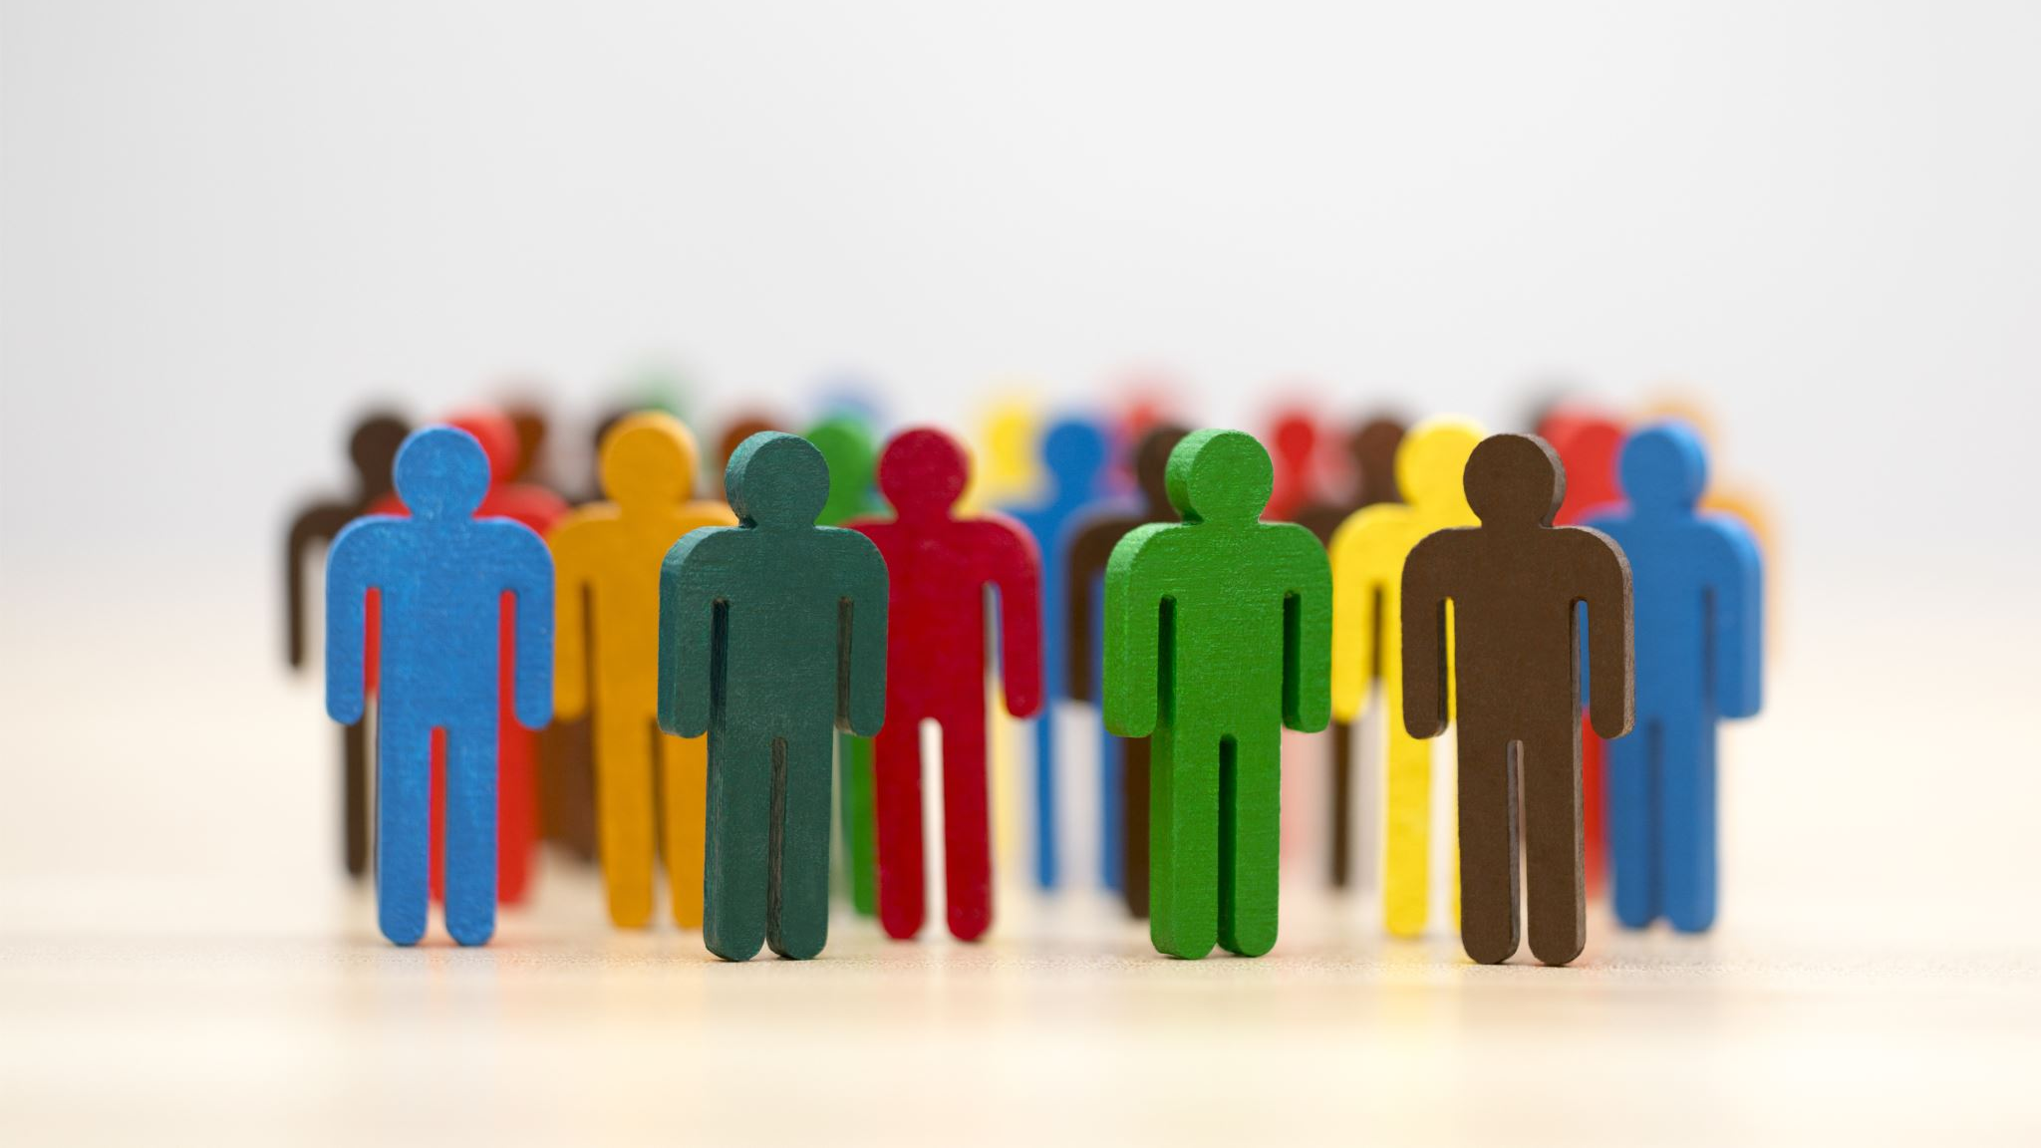
Czym był holokaust?
Holokaust był jednym z największych ludobójstw w historii ludzkości, a jego skutki miały nieodwracalny wpływ na społeczności żydowskie i inne grupy etniczne oraz na całą historię XX wieku. Po wojnie Holokaust stał się symbolem okrucieństwa, rasizmu i nietolerancji, a jego pamięć jest pielęgnowana, by zapobiec podobnym zbrodniom w przyszłości.

Slide 3
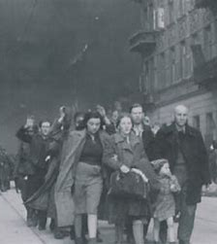
Czym było powstanie w getcie?
Powstanie w getcie warszawskim wybuchło 19 kwietnia 1943 roku jako protest przeciwko deportacjom Żydów do obozów zagłady. Mimo przeważającej siły niemieckiej, bojownicy Żydowskiej Organizacji Bojowej oraz Żydowskiej Samoobrony stawili opór, walcząc z bronią w ręku. Po kilku tygodniach brutalnych walk, powstanie zostało stłumione, a getto całkowicie zniszczone, jednak bohaterstwo powstańców stało się symbolem oporu wobec nazistowskiej okupacji

Slide 4
Co takiego zrobił mark Edelman?
Mark Edelman był jednym z przywódców powstania w getcie warszawskim. Po jego stłumieniu, Edelman stał się ważną postacią w polskim ruchu oporu i wielkim świadkiem historii Holokaustu. Przez całe życie angażował się w działalność społeczną, a także w obronę pamięci o ofiarach i bohaterach getta warszawskiego, pozostając jednym z nielicznych, którzy przeżyli powstanie i opowiadali o tych tragicznych wydarzeniach ludziom. Był też lekarzem kardiologiem

Slide 5
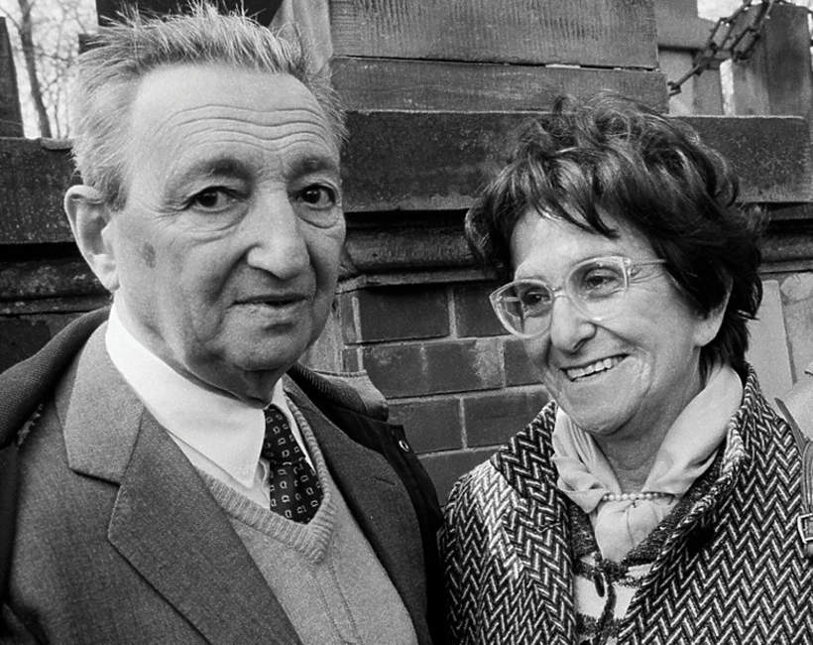
Alicja Edelman
Żoną Marka Edelmana była Alicja Edelman, z domu Świderska. Była lekarzem, a ich małżeństwo było pełne wzajemnego szacunku i wsparcia. Alicja Edelman, podobnie jak mąż, była zaangażowana w działalność społeczną i pamięć o wydarzeniach związanych z gettem warszawskim.

Slide 6
Tutaj filmik
https://www.bing.com/ck/a?!&&p=fea5d00008882143c187fa3cf697d3e8f3fdbfafb95dfe56a276d36dcf1c5c50JmltdHM9MTczNjk4NTYwMA&ptn=3&ver=2&hsh=4&fclid=20fda967-53ee-6e83-02fc-bde952ee6fa5&u=a1L3ZpZGVvcy9yaXZlcnZpZXcvcmVsYXRlZHZpZGVvP3E9bWFyaytlZGVsbWFuK2ZpbG0mbWlkPUE1MUM1NzI4M0UzRDFCMUQ0OTIwQTUxQzU3MjgzRTNEMUIxRDQ5MjAmRk9STT1WSVJF&ntb=1

Slide 7
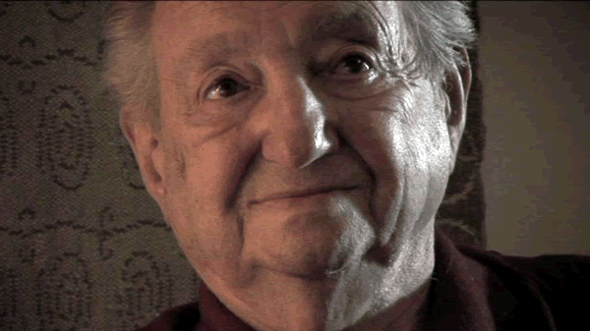
Pamiętajcie o takich bohaterach

